Slide 1
乃是因信耶稣基督
CCMC主日崇拜
2019/10/13

Slide 2
11 后来，矶法到了安提阿；因他有可责之处，我就当面抵挡他。12 从雅各那里来的人未到以先，他和外邦人一同吃饭，及至他们来到，他因怕奉割礼的人，就退去与外邦人隔开了。13 其余的犹太人也都随着他装假，甚至连巴拿巴也随伙装假。14 但我一看见他们行的不正，与福音的真理不合，就在众人面前对矶法说：「你既是犹太人，若随外邦人行事，不随犹太人行事，怎么还勉强外邦人随犹太人呢？」15 我们这生来的犹太人，不是外邦的罪人； 16 既知道人称义不是因行律法，乃是因信耶稣基督，连我们也信了基督耶稣，使我们因信基督称义，不因行律法称义；因为凡有血气的，没有一人因行律法称义。
------加拉太书2:11-16

Slide 3
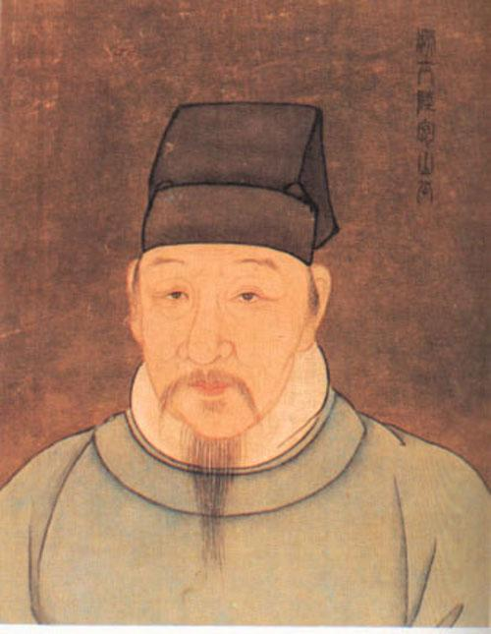
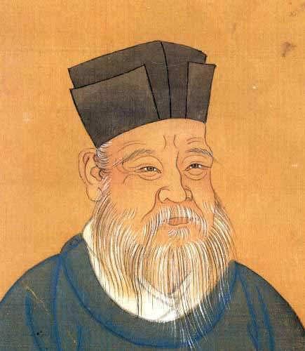
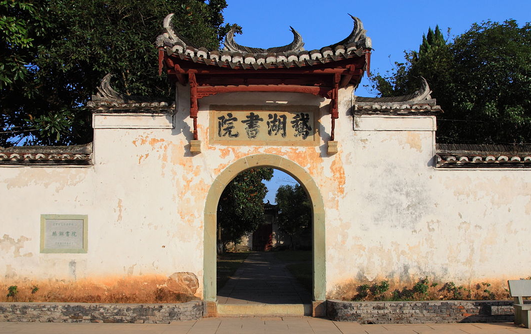
鹅湖之会
陆九渊：“尧、舜之前有何书可读？”
朱熹不慊；“吾痛不得自鹅湖，遂入怀玉，深山静坐数月”。
陆九渊
朱熹
陆王心学
程朱理学

Slide 4
讲道大纲
安提阿事件的背景
彼得、保罗分别在安提阿事件中做了什么，为什么如此行，以及他们这样做的后果
“因信称义”的福音真理

Slide 5
安提阿事件的背景
保罗生平
耶
路
撒
冷
会
议
上
耶
路
撒
冷
加
2:
1
|
10
上
耶
路
撒
冷
AD 30
40
50
60
70
信
主
亚
拉
伯
旷
野
大
数
安
提
阿
第
一
次
旅
行
安提阿事件
第
二
次
旅
行
第
三
次
旅
行
被
囚
受
审
第
四
次
旅
行
罗
马
获
释
殉
道
圣
殿
被
毁

Slide 6
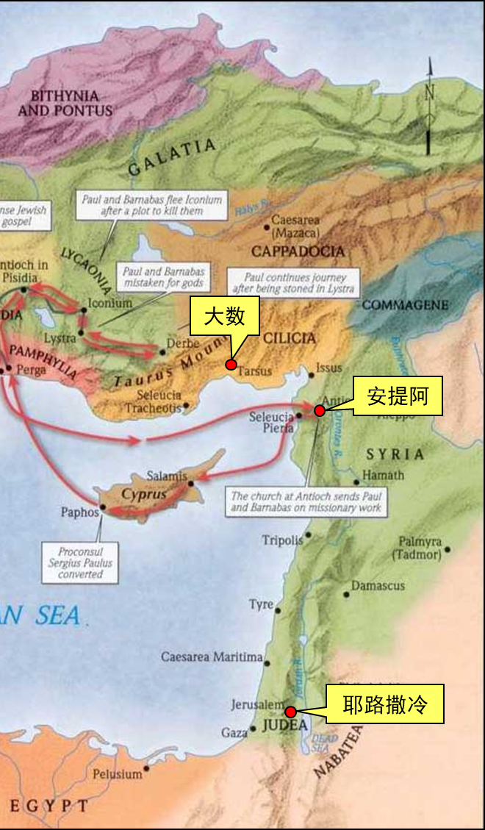
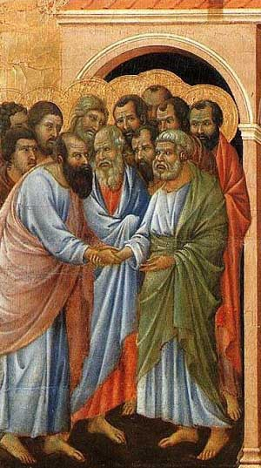
过了十四年，我同巴拿巴又上耶路撒冷去，并带着提多同去。… …
那称为教会柱石的雅各、矶法、约翰，就向我和巴拿巴用右手行相交之礼，叫我们往外邦人那里去，他们往受割礼的人那里去。
------加拉太书2:1-10

Slide 7
彼得做了什么
12 从雅各那里来的人未到以先，他和外邦人一同吃饭，及至他们来到，他因怕奉割礼的人，就退去与外邦人隔开了。13 其余的犹太人也都随着他装假，甚至连巴拿巴也随伙装假。
我们听说，有几个人从我们这里出去，用言语搅扰你们，惑乱你们的心。其实我们并没有吩咐他们。（使徒行传15:24）
有几个人从犹太下来， 教训弟兄们说： 「你们若不按摩西的规条受割礼， 不能得救。」（使徒行传15:1）

Slide 8
亚伯拉罕
摩西
基督
犹太教徒
割礼
+
律法
割礼----被犹太教徒看作是成为神子民的记号
律法----被犹太教徒看作是神子民的行为规范
犹太教徒不认为耶稣是基督、是神的儿子，所以不接受耶稣基督的福音与救赎。

Slide 9
亚伯拉罕
摩西
基督
犹太教徒
割礼
+
律法
犹太主义
的基督徒
割礼
+
律法
+
基督救恩

Slide 10
亚伯拉罕
摩西
基督
犹太教徒
割礼
+
律法
犹太主义
的基督徒
割礼
+
律法
+
基督救恩
保罗所传
的福音
真割礼
是在心里的
律法是影儿
形体是基督
基督救恩

Slide 11
彼得为什么如此行
12 从雅各那里来的人未到以先，他和外邦人一同吃饭，及至他们来到，他因怕奉割礼的人，就退去与外邦人隔开了。13 其余的犹太人也都随着他装假，甚至连巴拿巴也随伙装假。
彼得应该千真万确的知道福音的真理。

Slide 12
彼得在哥尼流家中
保罗生平
彼得在哥尼流家中
耶
路
撒
冷
会
议
上
耶
路
撒
冷
上
耶
路
撒
冷
AD 30
40
50
60
70
信
主
亚
拉
伯
旷
野
大
数
安
提
阿
第
一
次
旅
行
安提阿事件
第
二
次
旅
行
第
三
次
旅
行
被
囚
受
审
第
四
次
旅
行
罗
马
获
释
殉
道
圣
殿
被
毁

Slide 13
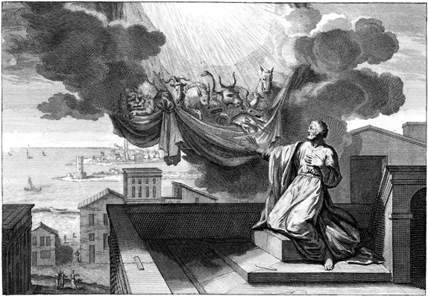
彼得在哥尼流家中
又有声音向他说：「彼得，起来，宰了吃！」
彼得却说：「主啊，这是不可的！凡俗物和不洁净的物，我从来没有吃过。」
第二次有声音向他说：「神所洁净的，你不可当作俗。」
这样一连三次，那物随即收回天上去了。

Slide 14
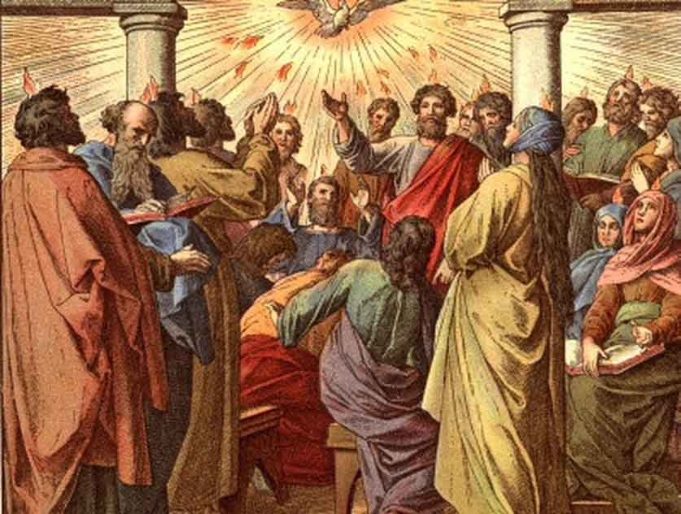
彼得在哥尼流家中
彼得还说这话的时候，圣灵降在一切听道的人身上。那些奉割礼、和彼得同来的信徒，见圣灵的恩赐也浇在外邦人身上，就都希奇； 因听见他们说方言，称赞神为大。
于是彼得说：「这些人既受了圣灵，与我们一样，谁能禁止用水给他们施洗呢？」就吩咐奉耶稣基督的名给他们施洗。他们又请彼得住了几天。

Slide 15
彼得这样做的后果
12 从雅各那里来的人未到以先，他和外邦人一同吃饭，及至他们来到，他因怕奉割礼的人，就退去与外邦人隔开了。13 其余的犹太人也都随着他装假，甚至连巴拿巴也随伙装假。
彼得的错误就好像洪水一样，带着很多人进入到了同样的错误之中。

Slide 16
保罗做了什么
11 后来，矶法到了安提阿；因他有可责之处，我就当面抵挡他。… … 14 但我一看见他们行的不正，与福音的真理不合，就在众人面前对矶法说：「你既是犹太人，若随外邦人行事，不随犹太人行事，怎么还勉强外邦人随犹太人呢？」

Slide 17
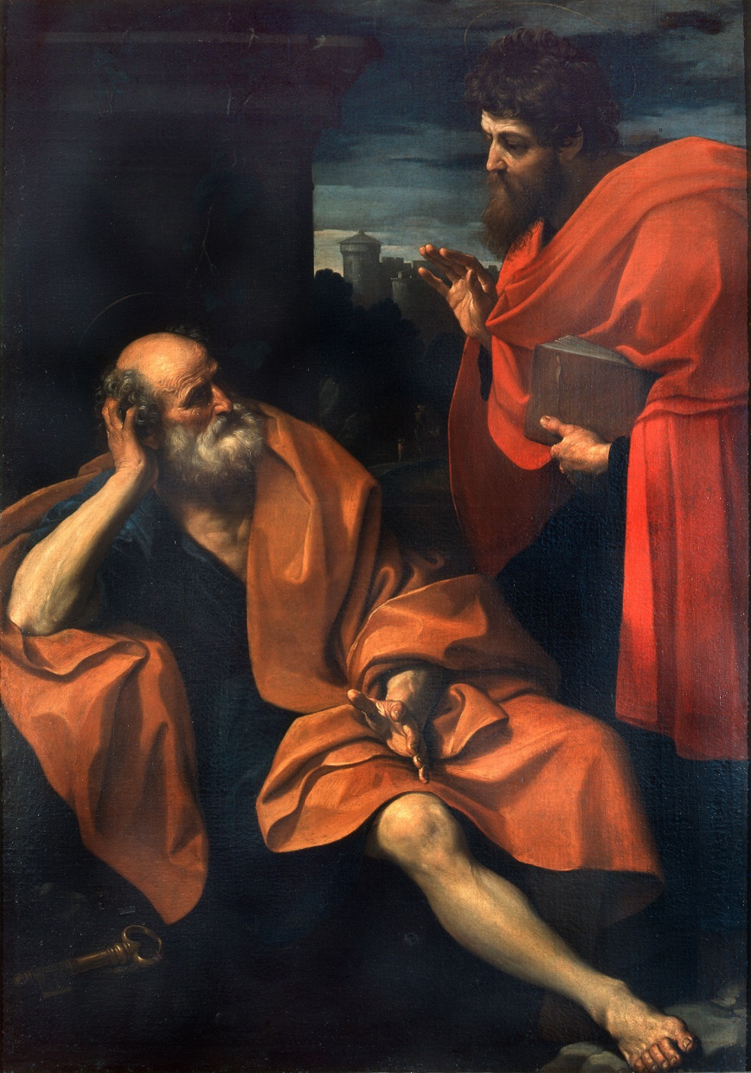
保罗做了什么
11 后来，矶法到了安提阿；因他有可责之处，我就当面抵挡他。… … 14 但我一看见他们行的不正，与福音的真理不合，就在众人面前对矶法说：「你既是犹太人，若随外邦人行事，不随犹太人行事，怎么还勉强外邦人随犹太人呢？」

Slide 18
保罗为什么如此行
11 后来，矶法到了安提阿；因他有可责之处，我就当面抵挡他。… … 14 但我一看见他们行的不正，与福音的真理不合，就在众人面前对矶法说：「你既是犹太人，若随外邦人行事，不随犹太人行事，怎么还勉强外邦人随犹太人呢？」
保罗不是没有爱心、不温柔；他也非常尊重彼得。
彼得所作所为带来的误解与危害。
保罗爱彼得，不希望看到彼得偏离福音真理而被定罪。

Slide 19
保罗这样做的后果
… … 就如我们所亲爱的兄弟保罗，照着所赐给他的智慧写了信给你们。他一切的信上也都是讲论这事。信中有些难明白的，那无学问、不坚固的人强解，如强解别的经书一样，就自取沉沦。（彼得后书3:15-16）
使徒和长老聚会商议这事；辩论已经多了，彼得就起来，说：「诸位弟兄，你们知道神早已在你们中间拣选了我，叫外邦人从我口中得听福音之道，而且相信。知道人心的神也为他们作了见证，赐圣灵给他们，正如给我们一样；又借着信洁净了他们的心，并不分他们我们。现在为什么试探神，要把我们祖宗和我们所不能负的轭放在门徒的颈项上呢？… …」（使徒行传15:6-11 ）

Slide 20
“因信称义”的福音真理
15 我们这生来的犹太人，不是外邦的罪人； 16 既知道人称义不是因行律法，乃是因信耶稣基督，连我们也信了基督耶稣，使我们因信基督称义，不因行律法称义；因为凡有血气的，没有一人因行律法称义。

Slide 21
“因信称义”的福音真理
15 我们这生来的犹太人，不是外邦的罪人； 16 既知道人称义不是因行律法，乃是因信耶稣基督，连我们也信了基督耶稣，使我们因信基督称义，不因行律法称义；因为凡有血气的，没有一人因行律法称义。

Slide 22
博士后完了，重新回学校
读书时的感觉
我在高中毕业时的自我感觉

Slide 23
神全然圣洁公义标准的
最低要求
人用尽自己全力所能达到的
最高境界

Slide 24
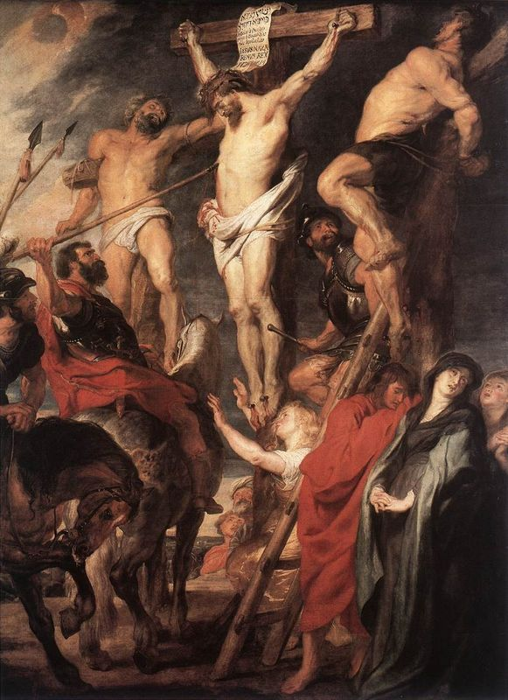
因为只有一位神，在神和人中间，只有一位中保，乃是降世为人的基督耶稣；他舍自己作万人的赎价，到了时候，这事必证明出来。（提摩太前书2:5-6）

Slide 25
“因信称义”之“信”的要素
只有知识是不够的
他们虽知道神判定行这样事的人是当死的，然而他们不但自己去行，还喜欢别人去行。（罗马书1:32）
“知识 + 赞同”也是不够的
在前两者的基础上，一个人必须亲自决定信靠耶稣才能得救
若有人要跟从我，就当舍己，背起他的十字架来跟从我。（马太福音16:24）

Slide 26
活出“因信称义”的真理
我已经与基督同钉十字架，现在活着的不再是我，乃是基督在我里面活着；并且我如今在肉身活着，是因信神的儿子而活；他是爱我，为我舍己。
------加拉太书2:20

